Slide 1
(Alguns conteúdos só serão exibidos no modo apresentação). Clique com o mouse para seguir
Abandono dos Pets
Integrantes:
Leonardo R. Martins, Poliana Batista Sarmento, Marcelo Alexandre, Gustavo Keiji Okada
Winna Hita Iturriaga Zansavio
Software Engineering and Software Design

Slide 2
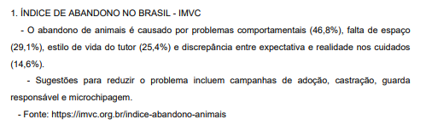
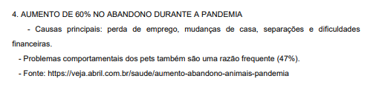
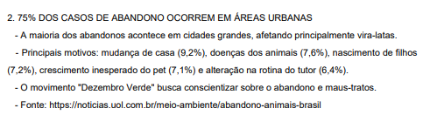

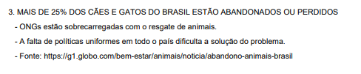
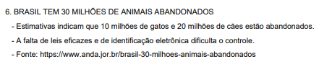
Definição

Slide 3
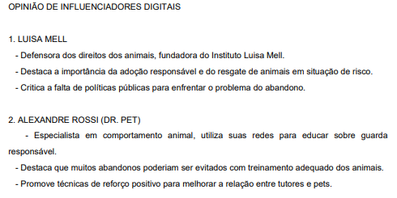
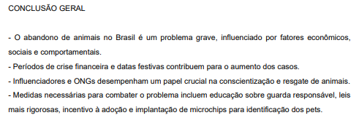
Definição

Slide 4
Definição

Slide 5
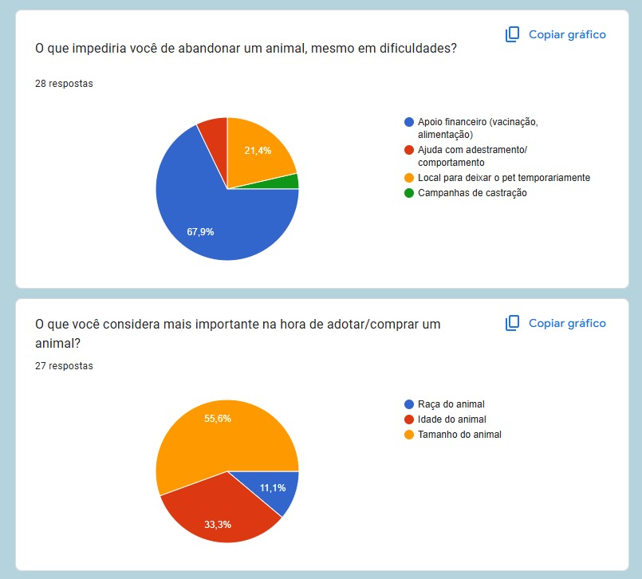
Empatia
Apoio financeiro (vacinação, alimentação)
Foi o fator mais relevante, com 67,9% das respostas. Isso reforça a conclusão anterior de que a dificuldade financeira é a principal causa do abandono. Se houvesse suporte econômico para os tutores, muitos continuariam com seus animais.
Ajuda com adestramento/comportamento foi apontada por 21,4%. Isso mostra que algumas pessoas abandonam seus pets porque não conseguem lidar com problemas comportamentais. Programas de treinamento acessíveis poderiam reduzir esses casos. Outras soluções, como locais para deixar o pet temporariamente e campanhas de castração, tiveram menor impacto. Isso indica que, embora importantes, não são fatores determinantes para impedir o abandono em grande escala.
Conclusão:
Criar iniciativas de apoio financeiro para tutores de baixa renda pode ser uma solução eficaz contra o abandono, disponibilizar programas de adestramento acessíveis pode reduzir abandonos por dificuldades comportamentais.
Embora campanhas de castração sejam essenciais para reduzir ninhadas indesejadas, a prioridade dos tutores parece ser o suporte financeiro direto.
2. Fatores mais importantes na adoção/compra de um animal
Tamanho do animal foi o fator mais relevante, com 55,6% das respostas. Isso indica que os adotantes consideram o porte do pet como um critério essencial, possivelmente relacionado ao espaço disponível em casa ou ao custo de manutenção.
Idade do animal ficou em segundo lugar, com 33,3%. Isso sugere que muitas pessoas preferem animais mais jovens, provavelmente por questões de adaptação e tempo de vida. A raça do animal teve apenas 11,1%, mostrando que a maioria dos adotantes não vê isso como um fator determinante.
Conclusão:
Campanhas de adoção podem destacar animais de diferentes portes e idades para ampliar as chances de adoção. Informar sobre os cuidados necessários para cada porte pode ajudar na decisão dos adotantes.

Slide 6
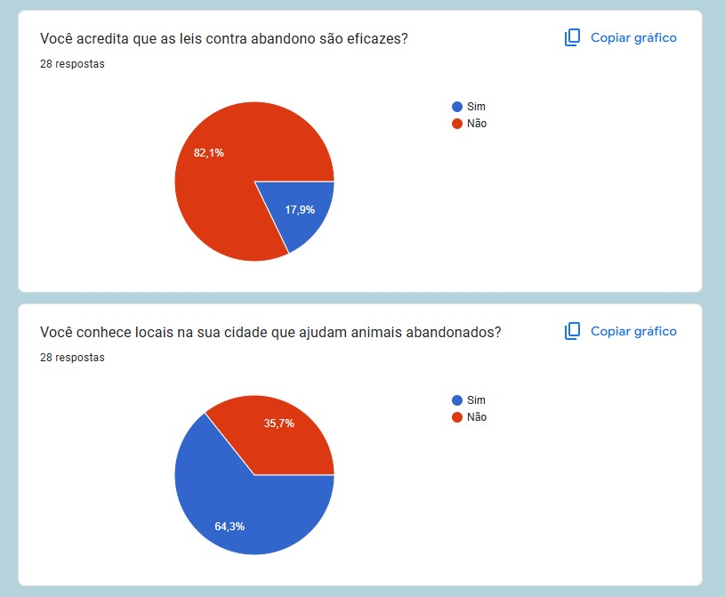
Empatia
3. Efetividade das leis contra abandono
82,1% dos participantes acreditam que as leis contra abandono não são eficazes. Esse número alto indica uma percepção geral de impunidade ou falta de fiscalização.
Apenas 17,9% acreditam que as leis funcionam, o que sugere que medidas atuais não são suficientes para desencorajar o abandono.
Reflexões:
A fiscalização e a punição para casos de abandono precisam ser reforçadas para que as leis tenham um impacto real. Iniciativas de conscientização podem ajudar a reduzir o abandono, mas sem medidas legais eficazes, o problema pode continuar. Projetos que incentivem denúncias e facilitem a aplicação das leis podem aumentar a percepção de justiça.
4. Conhecimento sobre locais que ajudam animais abandonados
64,3% responderam "Sim", indicando que a maioria conhece iniciativas de apoio na cidade.
35,7% responderam "Não", mostrando que ainda há uma parcela significativa sem acesso ou informação sobre esses locais.
Conclusão:
Melhor divulgação e acessibilidade dessas instituições podem aumentar o alcance da ajuda e incentivar mais pessoas a buscar apoio para animais abandonados.

Slide 7
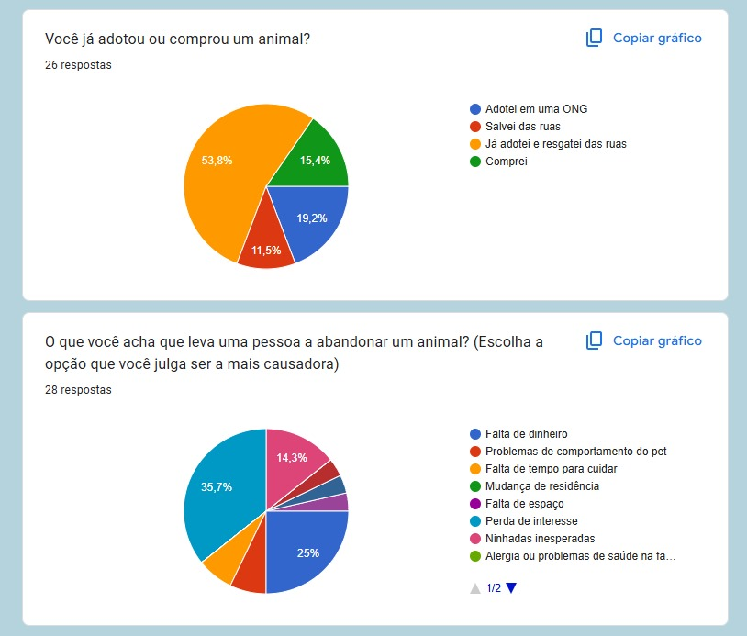
Empatia
5.Motivos para a aquisição de animais:
O resgate dos pets nas ruas foi o principal meio de se adquirir um animal, com (53,3% ) da afirmação dos entrevistados
Seguidos da adoção em ONGS (15,4%), compra (15,4%) e resgate das ruas (11,5%). De fato o que ocorre é que (84,5%) dos animais estão e estiveram soltos nas ruas, refletindo a realidade ao realmente vermos uma grande parcela de animais nas ruas.
Conclusão:
O incentivo a notificação de órgão responsáveis pode trazer essa grande parcela de animais para um lar mais adequado nas ONG’S, até que sejam direcionados a um público que tenha interesse em adota-los.
6.Principais causas do abandono de animais
Perda de interesse (35,7%) foi apontada como a principal razão, sugerindo que muitos tutores adotam sem real compromisso.
Falta de dinheiro (25%) também tem grande impacto, reforçando que os custos de manter um pet são um fator relevante. Ninhadas inesperadas (14,3%) mostram a importância da castração para evitar abandonos.
Conclusão:
Campanhas de conscientização sobre adoção responsável, apoio financeiro e incentivo à castração podem ajudar a reduzir o abandono.

Slide 8
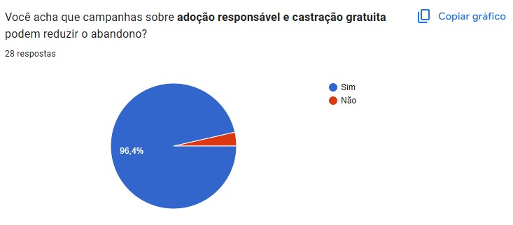
Empatia
7.Campanhas de Castração e Adoção responsável
O público realmente concorda que essas adoções podem sanar o problema, com (96,4%,) concordando
Porém, esse dado entra em conflito com a realidade, pois apesar de existir esse tipo de intervenção, ainda é um problema visto em qualquer lugar.
Conclusão:
Novas abordagens, estratégias, inovações e apoio financeiro, podem tornar o problema menor, e disseminar amplamente essa realidade que está se tornando trivial a um problema realmente sério. São vidas em risco todos dias.

Slide 9
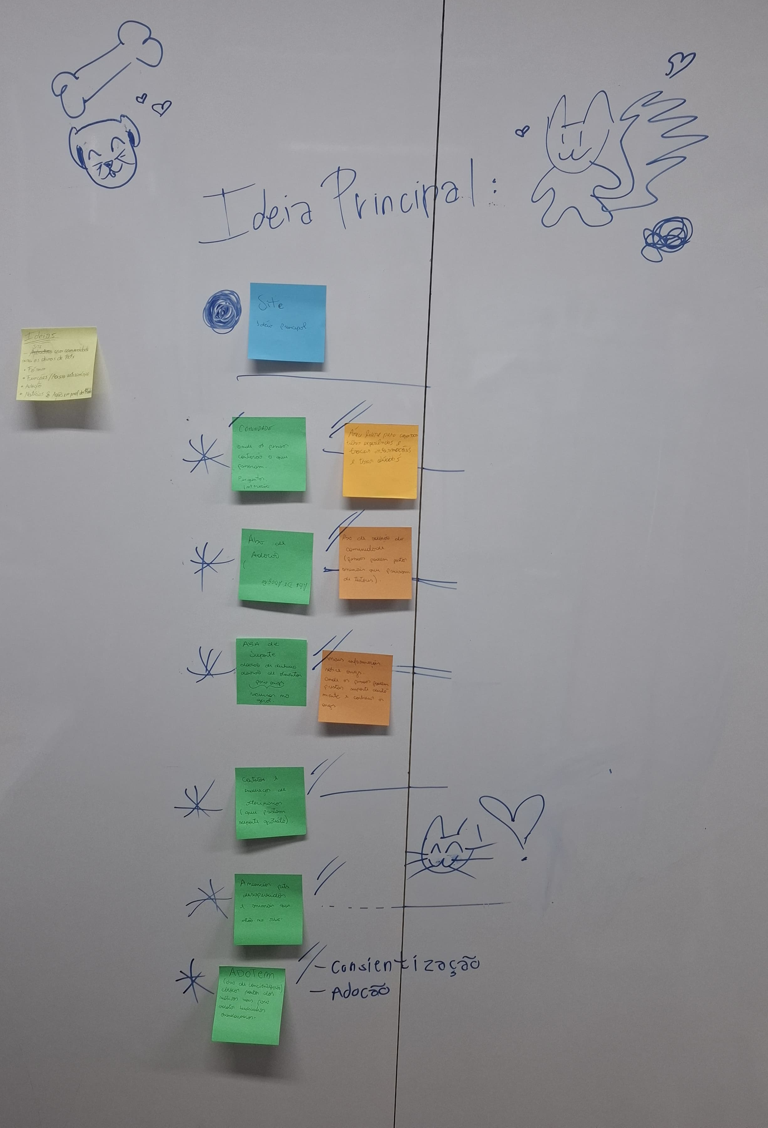
Ideação:
- Com as pesquisas realizadas chegamos a uma conclusão de como resolver o problema, por meio de um site!
- Aqui pode se ver as ideias que iriam compor a plataforma!

Slide 10
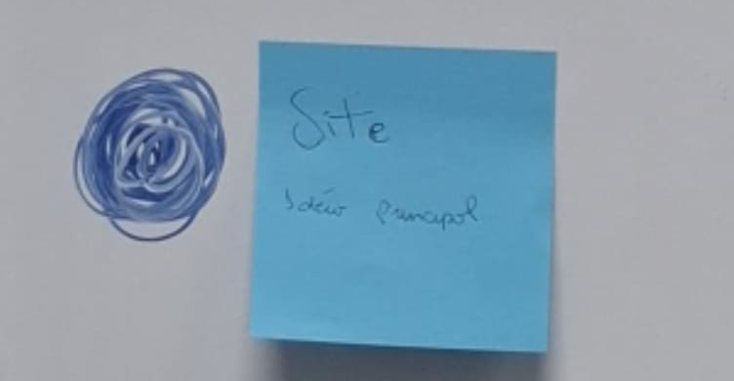
Ideação
- Nesse site, a ideia central que queremos apresentar é a possibilidade para pessoas que são donas de pets, caso não sejam mais capazes ou queiram cuidar do mesmo, possam anunciar o animal para nossa página.
- Nessa página o animal ficaria disponível para diversos usuários, caso um deles tenha interesse, o animal iria ser entregue a essa pessoa pelo antigo dono!
- O foco principal são cachorros e gatos!

Slide 11
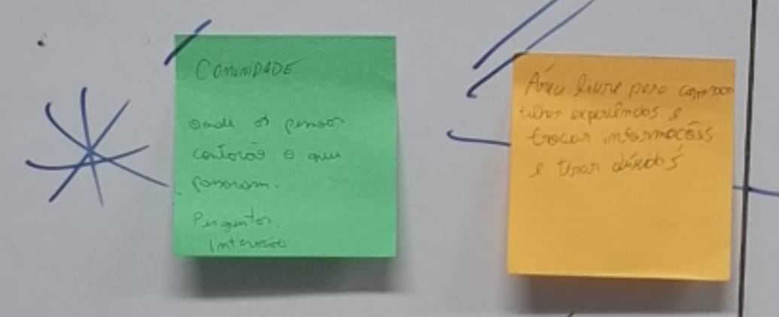
Ideação
- Página de comunidade: Nessa página as pessoas contariam seus relatos com animais em suas vidas, podendo ser experiências atuais ou passadas.
Nessa mesma página também poderiam ser feitas perguntas sobre o tópico de pets, permitindo interação entre os usuários!
-Poderiam também serem informações e tirar dúvidas sobre tópicos relacionados aos animais, ou dicas.

Slide 12
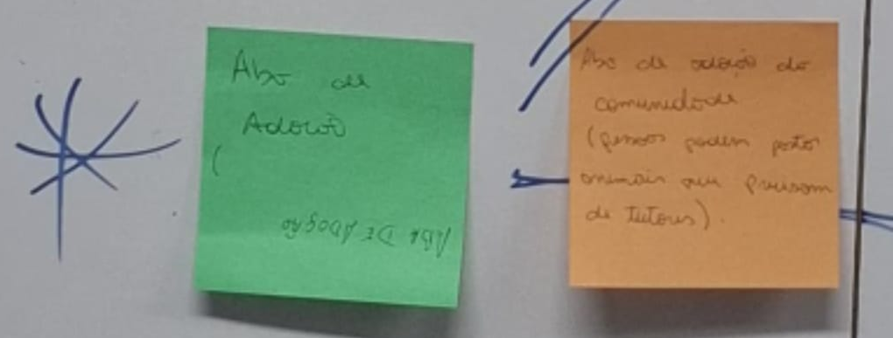
Ideação
- Na aba de adoção, seria uma aba da comunidade focada especificamente em pessoas que não queiram ou consigam mais cuidar de seus pets, anunciem eles para a página.
Outros usuários interessados poderiam comentar e irem buscar o pet.
- Outra coisa na aba de adoção as pessoas poderiam anunciar pets que precisam de adestradores!

Slide 13
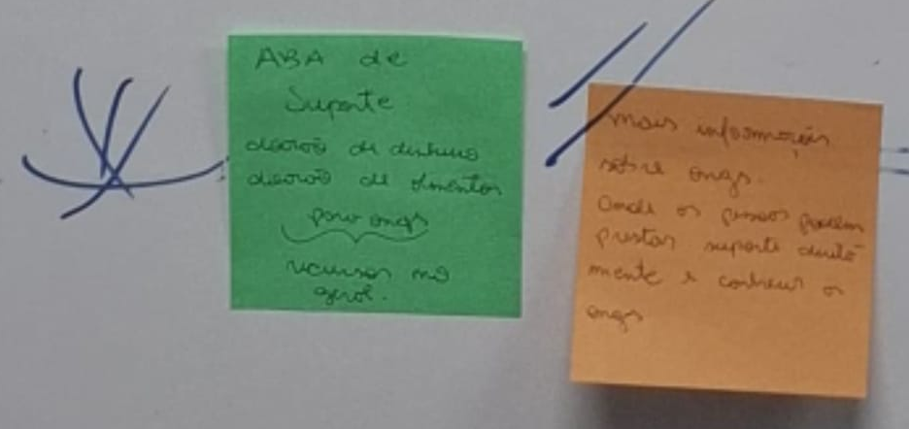
Ideação
Aba de Suporte: Nessa aba os donos de pets que estão passando dificuldades financeiras, podem fazer doações de dinheiro, alimentos para os pets ou recursos gerais relacionados ao mesmo.
Dentro dessa aba haveria uma sub-categoria, nela os usuários podem doar dinheiro para ONGs conhecidas na área de suporte e cuidados a animais abandonados.

Slide 14
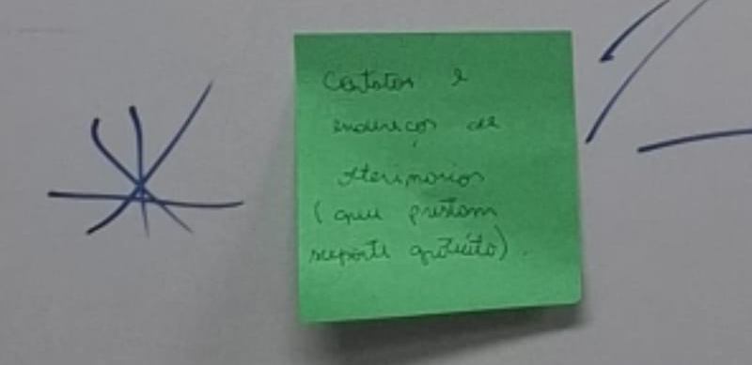
Ideação
- Contatos e endereços de veterinários que realizam suporte gratuito estariam presentes dentro do site!
Permitindo a castração e tratamento de doenças de pets para até mesmo para pessoas que não possuem a capacidade financeira de irem a uma clínica privada.

Slide 15
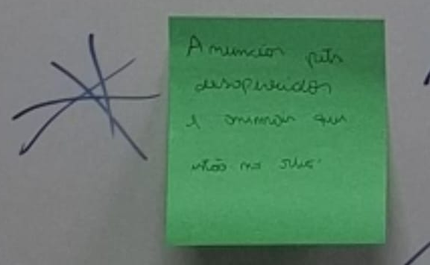
Ideação
- No site também será possível ser anunciado por usuários, pets que estão desaparecidos ou animais que estão na rua, a ideia é facilitar o serviço de retornar esses pets aos seus lares, ou conseguirem cuidados adequados.

Slide 16
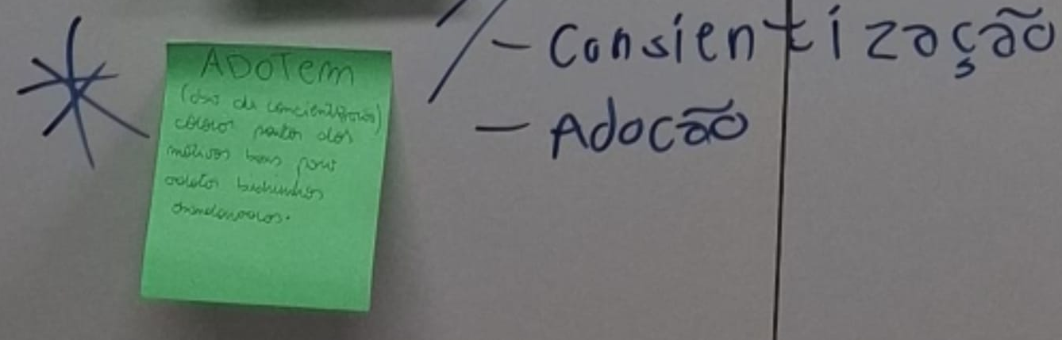
Ideação
- E para finalizar... O site também possuirá uma aba de conscientização, nela haveriam incentivos, vantagens e no geral motivos para se adotar um pet.
Podendo conscientizar as pessoas, sobre como um pet adotado, pode também ser tão bom quanto um comprado.

Slide 17
Paloma
Paloma é tutora de uma gatinha de 10 anos, que adotou de uma ninhada de sua vizinha. Em sua percepção, há poucos animais de rua na região onde mora, e aqueles que são vistos geralmente possuem donos.
Os principais desafios que enfrenta como tutora são o tempo disponível para dar atenção à sua gata e a questão financeira, pois busca oferecer produtos de qualidade para seu pet. No passado, já teve um cachorro, mas não sabe o destino que ele teve.
Sobre as leis de proteção animal, acredita que elas podem ser eficazes quando há denúncias e divulgação dos casos na internet, mas não tem certeza se são efetivas na prática. Seu contato com ONGs é indireto, por meio de sua tia.
Para resolver o problema do abandono, Paloma defende a disseminação da responsabilidade ao adotar um pet, conscientizando futuros tutores. Também acredita que feiras de adoção bem organizadas, com animais saudáveis e bem cuidados, podem incentivar adoções responsáveis e reduzir o abandono pós-adoção.
Paloma acredita que a educação e a conscientização sobre a adoção responsável são fundamentais para combater o abandono. Feiras bem estruturadas e a popularização da adoção podem ajudar a diminuir a taxa de abandono, desde que os adotantes tenham plena consciência de suas responsabilidades.

Slide 18
Hiroshi
Hiroshi já teve um pincher que viveu até os 16 anos e sempre conviveu com animais em sua família.
Ele percebe que, com o passar dos anos, houve uma redução no número de animais abandonados, principalmente devido ao aumento das adoções.
Para Hiroshi, o principal motivo para o abandono é a idade avançada dos pets e o adoecimento, pois muitos tutores não querem lidar com os custos e os desafios de cuidar de um animal idoso.
Ele passou por essa experiência, mas optou por cuidar do seu cachorro até o fim da vida. Além disso, considera que a questão financeira também é um fator muito relevante no abandono.
Mesmo tendo um animal por muitos anos, ele nunca teve contato com ONGs ou buscou auxílio para cuidados com pets.
Hiroshi vê um avanço positivo na adoção de pets, mas acredita que o abandono ainda ocorre, principalmente devido à idade avançada dos animais e às dificuldades financeiras dos tutores. Ele sugere que medidas que reduzam os custos com a posse responsável poderiam minimizar o problema.

Slide 19
Rafael
Rafael já teve dois cachorros e atualmente tem um. Ele não teve dificuldades para adaptar sua rotina ao pet, mesmo sem castração e com o comportamento hiperativo do animal. Apesar de sua rotina cansativa, consegue dedicar tempo para passeios e brincadeiras, pois acredita que o amor pelo animal supera essas dificuldades.
Na região onde mora, observa a presença de animais abandonados, o que considera inaceitável. Em sua visão, as leis contra o abandono são muito brandas e não punem adequadamente os responsáveis. Ele acredita que é melhor resgatar ou adotar um animal do que comprá-lo.
Para Rafael, um dos principais motivos do abandono é o comportamento dos animais. Além disso, considera que há uma ampla oferta de suporte para tutores (veterinários, treinadores e fornecedores), mas a confiabilidade desses serviços pode ser um problema.
Ele vê como uma solução útil a criação de um aplicativo ou canal que reúna informações sobre cuidados com os pets, facilitando o acesso a serviços confiáveis e de qualidade.
Rafael defende leis mais rígidas para punir o abandono e incentivos para adoção responsável. Ele acredita que um dos principais desafios para os tutores é lidar com o comportamento do pet. Uma plataforma digital que centralize informações sobre cuidados e serviços poderia auxiliar na redução do abandono.

Slide 20
Bruno
Bruno tem duas aves e um cachorro. Apesar de sempre conviver com animais em sua família, este é o primeiro pet pelo qual tem total responsabilidade. Ele considera a adaptação um desafio, mas valoriza a companhia do cachorro e acredita que a experiência vale a pena. Mesmo com uma rotina corrida, consegue conviver diariamente com seus bichos.
Diferente de outros entrevistados, Bruno mora em uma região periférica e percebe muitos animais abandonados, debilitados e famintos, frequentemente vistos junto a moradores de rua.
Para ele, o principal motivo do abandono é a dificuldade financeira dos tutores, que não conseguem arcar com os custos de alimentação, saúde e cuidados básicos. Ele defende a criação de um auxílio governamental para ajudar a custear esses gastos.
Atualmente, Bruno tem acesso a um plano de cuidados para pets oferecido pela empresa onde trabalha, o que reduz seus custos.
Bruno percebe o abandono de animais como uma consequência direta das dificuldades financeiras dos tutores. Ele acredita que políticas públicas, como um auxílio governamental para os cuidados com os pets, poderiam diminuir significativamente o problema, tornando a posse responsável mais acessível.

Slide 21
Kauan
Kauan adotou uma cachorra de uma família que não conseguia mais lidar com ela devido à agressividade, idade avançada e falta de adestramento. Apesar dos desafios, abandonar o animal nunca foi uma opção para ele.
Para Kauan, o abandono reflete a falta de caráter das pessoas, e mesmo que houvesse mais conscientização, quem pratica esse ato não tem empatia pelos animais.
Ele percebeu que, ao longo dos anos, o número de animais abandonados diminuiu drasticamente em sua região. Hoje, até comerciantes locais adotam animais de rua, o que tem contribuído para essa mudança.
Os principais motivos de abandono, segundo ele, são agressividade, falta de recursos financeiros e dificuldades na adaptação ao convívio familiar.
Kauan não conhece canais específicos voltados para pets, mas se informa por meio de redes sociais. Ele acredita que o auxílio governamental e a criação de um portal específico para apoio aos tutores seriam medidas importantes para combater o abandono.
Kauan acredita que o abandono de animais está mais relacionado ao caráter das pessoas do que à falta de informação. Ele sugere que o governo tenha um papel mais ativo no suporte aos tutores e que a criação de um portal específico para pets poderia ajudar na adoção responsável e na redução do abandono.

Slide 22
OBRIGADO POR SUA ATENÇÃO!

